Slide 1
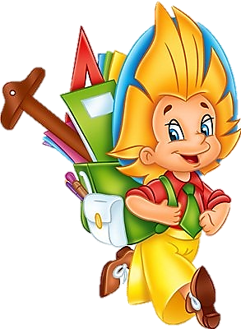
ГЕОМЕТРИЯ
ДЛЯ
МАЛЫШЕЙ
Выполнила: воспитатель д/с №5
Баринова Альбина Александровна

Slide 2
КРУГ
Посмотрите-ка вокруг! Пальчиком рисуем КРУГ. Куклы были вместе в ряд, А теперь в кругу сидят.
Наше солнышко в окне - Золотой круг в вышине. Круглый мячик здесь лежит, В ручки к вам он поспешит.

Slide 3
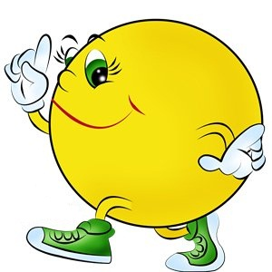
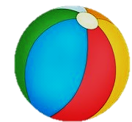
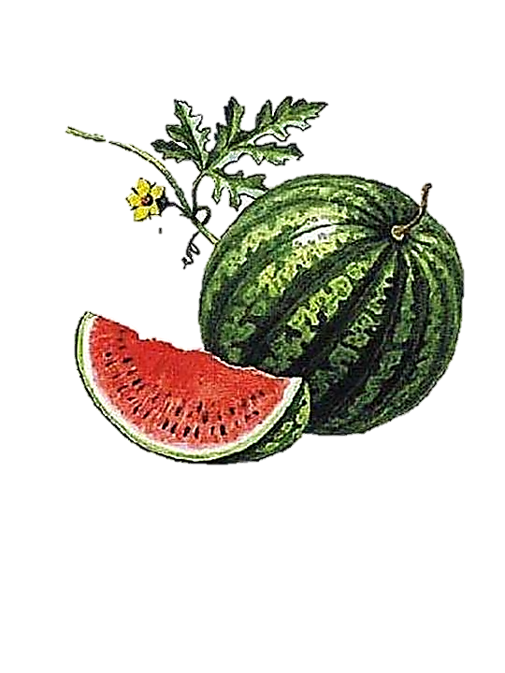
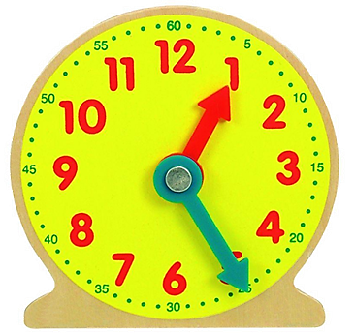
ВСЕ ЭТИ ПРЕДМЕТЫ ПОХОЖИ НА КРУГ.
НАЗОВИ ИХ .

Slide 4
КВАДРАТ
Познакомьтесь, вот КВАДРАТ! Он знакомству очень рад! В нём угла уже четыре, Нет его ровнее в мире:
Стороны четыре в нём, Две скрепляются углом. Круг в нем может разместиться, В куб он сможет превратиться.

Slide 5
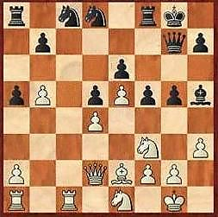
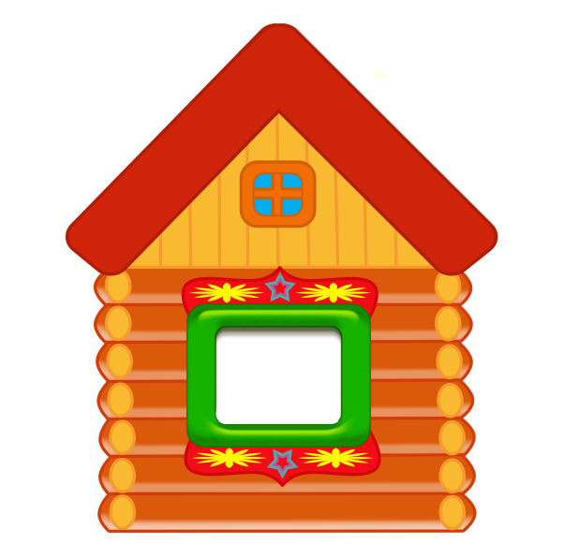
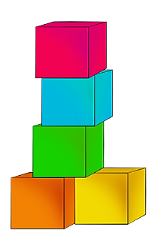
ВСЕ ЭТИ ПРЕДМЕТЫ ПОХОЖИ НА КВАДРАТ.
НАЗОВИ ИХ .

Slide 6
ТРЕУГОЛЬНИК
ТРЕУГОЛЬНИК - три угла, Посмотрите детвора: Три вершины очень острых - Треугольник – «остроносый».
Стороны в нем тоже три: Раз, два, три – ты посмотри. Треугольник мы рисуем, Знать теперь его мы будем.

Slide 7
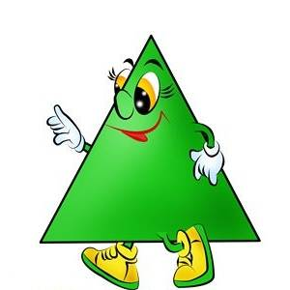
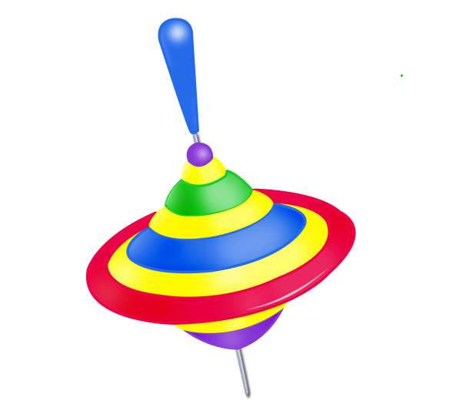
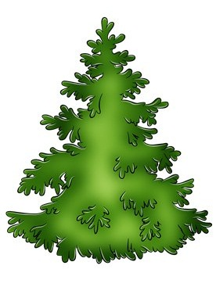
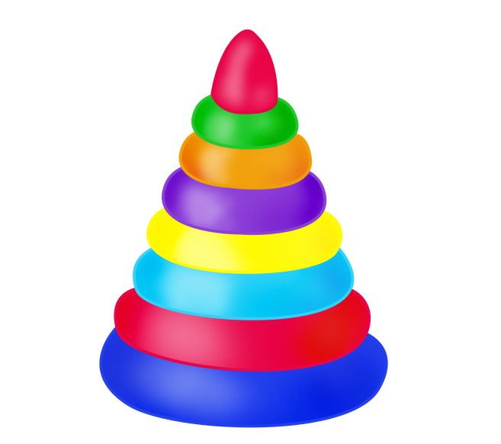
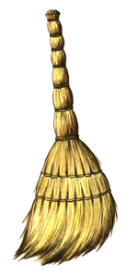
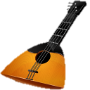
ВСЕ ЭТИ ПРЕДМЕТЫ ПОХОЖИ НА ТРЕУГОЛЬНИК.
НАЗОВИ ИХ .

Slide 8
ПРЯМОУГОЛЬНИК
Растянули мы квадрат И представили на взгляд, На кого он стал похожим Или с чем-то очень схожим? Не кирпич, не треугольник - Стал квадрат
ПРЯМОУГОЛЬНИК.

Slide 9
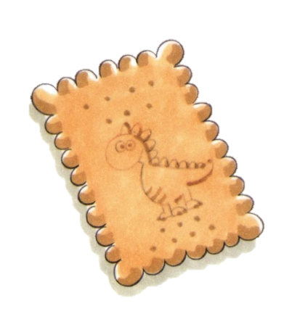
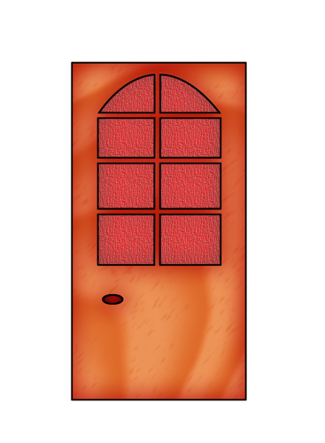
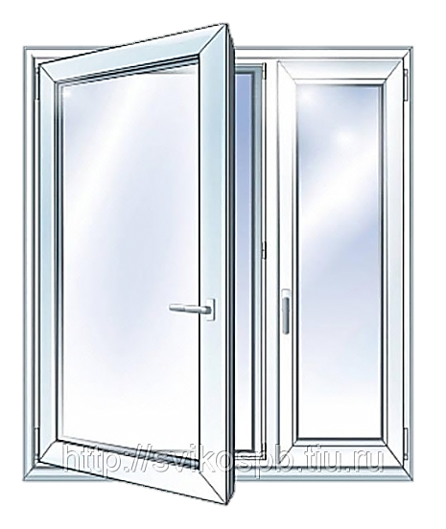
ВСЕ ЭТИ ПРЕДМЕТЫ ПОХОЖИ НА ПРЯМОУГОЛЬНИК.
НАЗОВИ ИХ .

Slide 10
ОВАЛ
Вот овальный огуречик, Из него и человечек Получиться может ловко: Ручки, ножки и головка.
Наш ОВАЛ нам сделать просто: Круг растянем – больше роста. Нет углов и нет сторон, Очень вытянутый он.

Slide 11
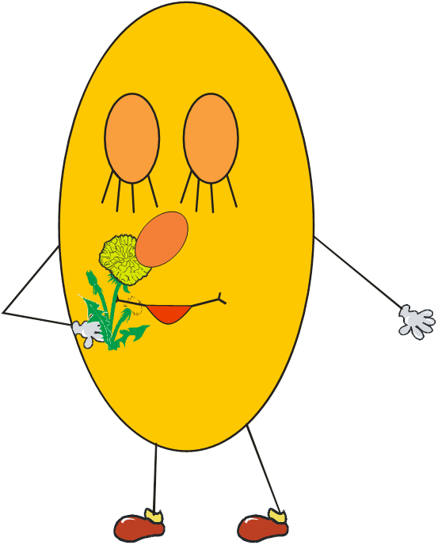
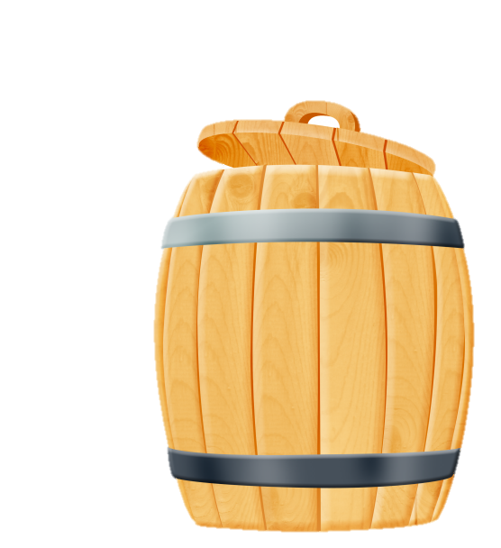
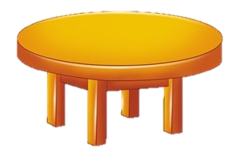
ВСЕ ЭТИ ПРЕДМЕТЫ ПОХОЖИ НА ОВАЛ.
НАЗОВИ ИХ .

Slide 12
А СЕЙЧАС МЫ ПРОВЕРИМ, ЧТО ВЫ ЗАПОМНИЛИ. ОТГАДАЙТЕ ЗАГАДКИ
ПРО ГЕОМЕТРИЧЕСКИЕ ФИГУРЫ.

Slide 13
Три вершины тут видны, Три угла, три стороны, - Ну, пожалуй, и довольно! - Что ты видишь? - ...

Slide 14
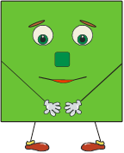
Он давно знаком со мной, Каждый угол в нем - прямой. Все четыре стороны Одинаковой длины. Вам его представить рад, А зовут его...

Slide 15
Нет углов у меня, И похож на блюдце я, На тарелку и на крышку, На кольцо, на колесо. Кто же я такой, друзья?

Slide 16
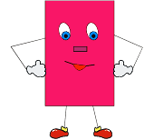
Что сейчас увидим мы? Все углы мои прямы, Есть четыре стороны, Но не все они равны. Я четырехугольник Какой? ...

Slide 17
Если взял бы я окружность, С двух сторон немного сжал, Отвечайте дети дружно - Получился бы ...

Slide 18
МОЛОДЦЫ!

